Slide 1





Uso dos dispositivos
Point-of-Care Testing
em Farmácias
CASSYANO CORRER
BPharm, MSc, PhD
cassyano.correr@gmail.com

Slide 2


O QUE É UMA FARMÁCIA?
“Unidade de prestação de serviços destinada a prestar assistência farmacêutica, assistência à saúde e orientação sanitária individual e coletiva (...) ”
Lei Federal nº 13.021, de 8 de agosto de 2014. Dispõe sobre o exercício e a fiscalização das atividades farmacêuticas.

Slide 3

QUEM É O FARMACÊUTICO?
“Profissional da área de saúde, com formação centrada nos fármacos, nos medicamentos e na assistência farmacêutica, e, de forma integrada, com formação em análises clínicas e toxicológicas, em cosméticos e em alimentos, em prol do cuidado à saúde do indivíduo, da família e da comunidade”.
Diretrizes Curriculares Nacionais do Curso de Farmácia, publicadas pelo Ministério da Educação por meio da Resolução nº 6/2017.

Slide 4
QUE COMPETÊNCIAS TEM O FARMACÊUTICO?
I – (...) realização da anamnese farmacêutica e registro das informações referentes ao cuidado em saúde (...);
III - Solicitação, realização e interpretação de exames clínico-laboratoriais e toxicológicos, verificação e avaliação de parâmetros fisiológicos, bioquímicos e farmacocinéticos, para fins de acompanhamento farmacoterapêutico e de provisão de outros serviços farmacêuticos; (...)
V - Identificação de situações de alerta para o encaminhamento a outro profissional ou serviço de saúde (...);
X - Rastreamento em saúde, educação em saúde, manejo de problemas de saúde autolimitados, monitorização terapêutica de medicamentos, conciliação de medicamentos, revisão da farmacoterapia, acompanhamento farmacoterapêutico, gestão da clínica, entre outros serviços farmacêuticos; (...)
Diretrizes Curriculares Nacionais do Curso de Farmácia, publicadas pelo Ministério da Educação por meio da Resolução nº 6/2017.

Slide 5

QUAL É O PAPEL DO FARMACÊUTICO NA FARMÁCIA?
(...) Art. 20. As atribuições do farmacêutico responsável técnico são aquelas estabelecidas pelos conselhos federal e regional de farmácia, observadas a legislação sanitária vigente para farmácias e drogarias. (...)
Resolução da diretoria colegiada – RDC nº 44, de 17 de agosto de 2009.

Slide 6

QUE ATRIBUIÇÕES CLÍNICAS O FARMACÊUTICO POSSUI?
(...) Art. 3º - No âmbito de suas atribuições, o farmacêutico presta cuidados à saúde, em todos os lugares e níveis de atenção, em serviços públicos ou privados.
Art. 4º - O farmacêutico exerce sua atividade com autonomia, baseado em princípios e valores bioéticos e profissionais, por meio de processos de trabalho, com padrões estabelecidos e modelos de gestão da prática.
São atribuições relativas ao cuidado à saúde, comunicação e educação em saúde, gestão da prática, produção e aplicações do conhecimento.
Conselho Federal de Farmácia. Resolução nº 585 de 29 de agosto de 2013. Regulamenta as atribuições clínicas do farmacêutico e dá outras providências.

Slide 7

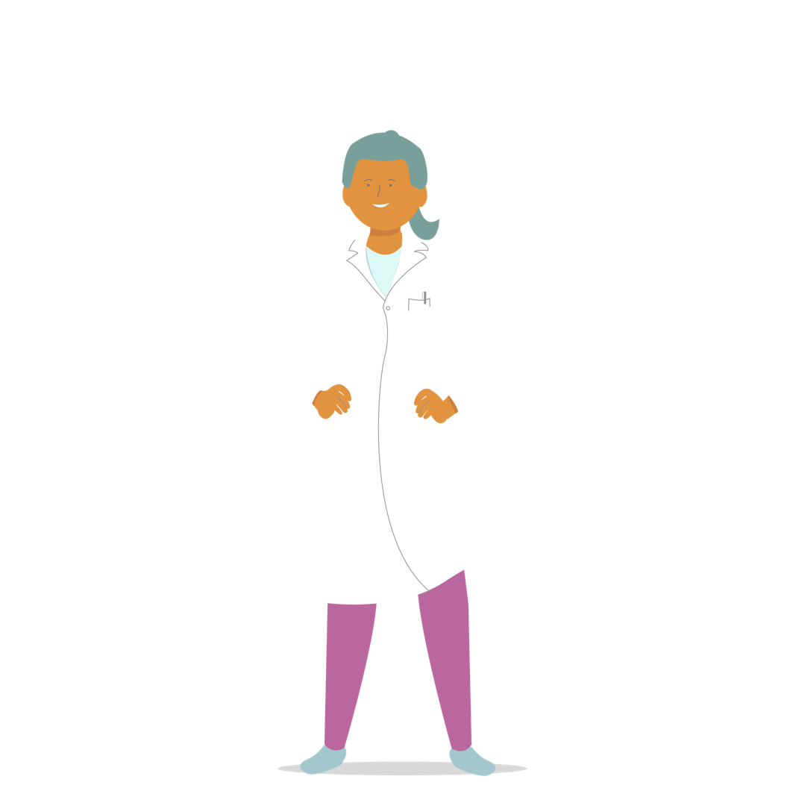
FARMACÊUTICO
antes
FARMACÊUTICO
depois
Dispensa medicamentos
Produto no centro
Pouca responsabilidade de cuidado com o paciente
Pouca participação na equipe de saúde
Presta serviços
Paciente no centro
Assume responsabilidade pelo cuidado do paciente
Participa da equipe multiprofissional

Slide 8
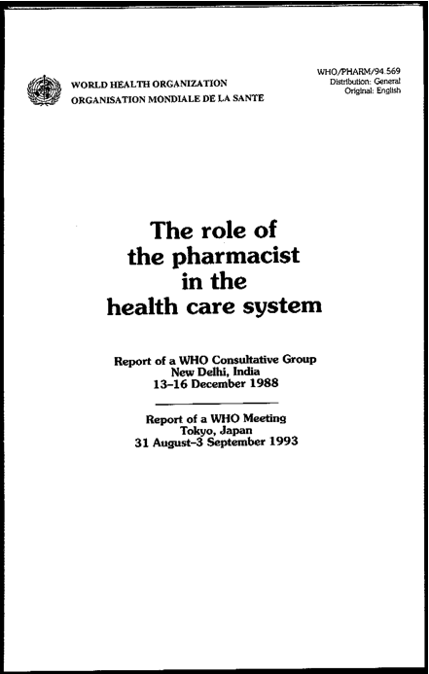
ESSE MOVIMENTO NÃO COMEÇOU ONTEM...
Em 1993:
A Organização Mundial da Saúde se posicionava, afirmando que o papel do farmacêutico no sistema de saúde é a prestação de cuidados de saúde ao paciente.
Não a entrega de caixinhas.

Slide 9
No mundo todo, 25 anos depois. Levantamento mundial recente feito pela FIP mostra uma ampla gama de serviços farmacêuticos ofertados em diversos países
International Pharmaceutical Federation. (2017). Pharmacy at a glance 2015-2017. FIP (Vol. 1). The Hague, The Netherlands.

Slide 10



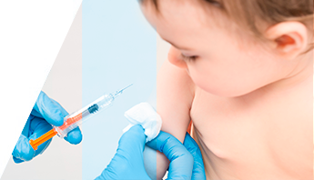
Assessment and Follow Up
Counseling and Treatment
Screening and Referral
Prevention and Vaccination

Slide 11

OMS/FIP 2011
﻿Função B: Se empenhar em atividades e serviços de cuidados preventivos
Farmacêuticos devem prover point-of-care testing, quando aplicável, e outras atividades de rastreamento em saúde para pacientes em alto risco para doenças.
﻿
Função C: Monitorar o progresso e os resultados do paciente
Farmacêuticos devem realizar point-of-care testing nos pacientes com objetivo de monitorar a ajustar o tratamento, quando necessário.
International Pharmaceutical Federation, & World Health Organization. (2011). Annex 8: Joint FIP/WHO guidelines on good pharmacy practice: standards for quality of pharmacy services.

Slide 12
Para os farmacêuticos e a farmácia
testes point-of-care são uma ferramenta.
São um meio, não um fim.
O objetivo é alcançar resultados de saúde para os pacientes que gerem anos de vida ganhos e vida com qualidade.

Slide 13
O uso do POCT em farmácias é desejável sob duas condições
Garantia de boa qualidade analítica
Efetividade da intervenção em saúde usando POCT
  Resultados analíticos com padrão de acurácia aceitável
  Produzir mais benefício do que risco em circunstâncias usuais
Fonte: Buss, V. H., Deeks, L. S., Shield, A., Kosari, S. & Naunton, M. Analytical quality and effectiveness of point-of-care testing in community pharmacies: A systematic literature review. Res. Soc. Adm. Pharm. 15, 483–495 (2019).

Slide 14

A literatura é extensa. Até 2014, mais de 200 ensaios clínicos randomizados publicados sobre os resultados dos serviços clínicos prestados por farmacêuticos a pacientes ambulatoriais
Canadá
11 (5%)
EUROPA
45 (22%)
USA
72 (35%)
Japão
2 (<1%)
Índia
13 (6%)
Tailândia
4 (2%)
Nova
Zelândia
1 (<1%)
América
Do Sul
7 (3%)
Outros
Países
30 (15%)
Austrália
17 (8%)
Rotta, I., Souza, T. T., Salgado, T. M., Correr, C. J., & Fernandez-Llimos, F. (2016). Characterization of published randomized controlled trials assessing clinical pharmacy services around the World. Research in Social and Administrative Pharmacy.

Slide 15
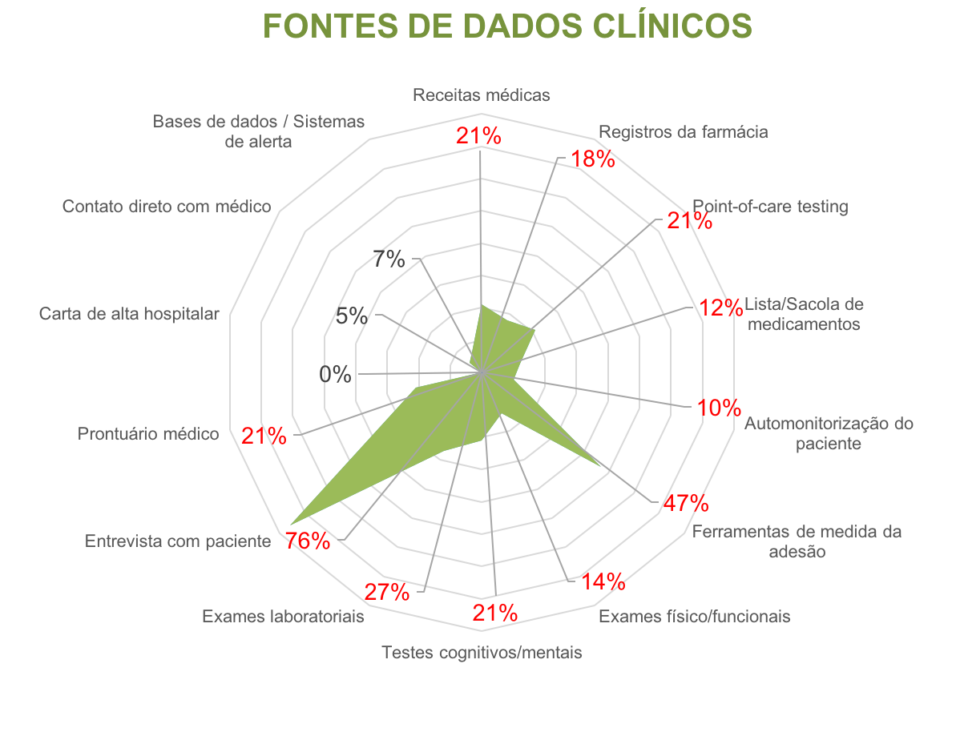
Point-of-Care Testing são ferramentas. O farmacêutico se vale de diversas fontes de dados clínicos para exercer seu trabalho clínico junto ao paciente.
Resultados da análise de 201 ensaios clínicos randomizados, feitos em farmácias, ambulatórios ou atenção primária, publicados entre 1973 e 2014. Depict Project. http://depictproject.org

Slide 16
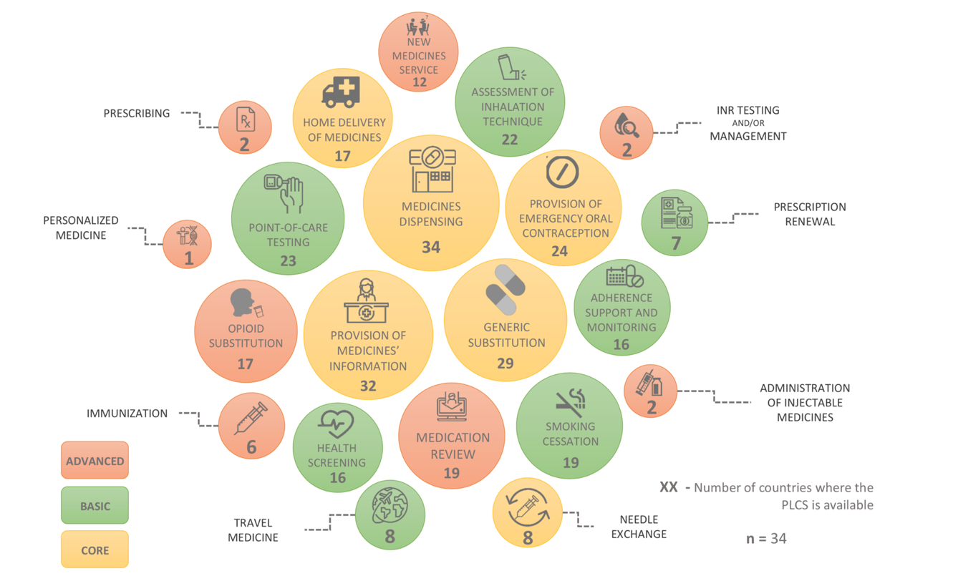
Na Europa, estudo independente, publicado em 2019, mostra o point-of-care testing como serviço básico mais frequente em farmácias, presente em 23 países.
Fonte: Research in Social and Administrative Pharmacy. https://doi.org/10.1016/j.sapharm.2019.02.002

Slide 17
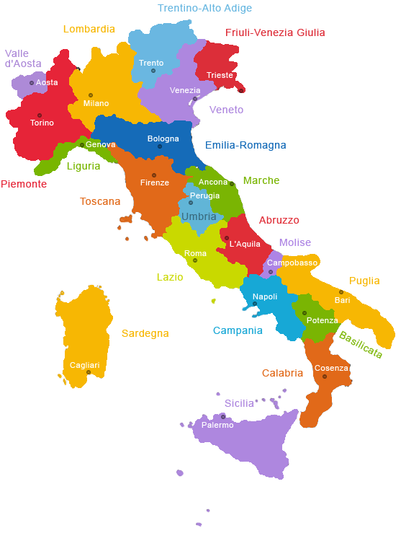
EXEMPLOS DE PAÍSES COM POCT EM FARMÁCIAS
Itália
﻿Decreto del 16 dicembre 2010
Glicemia
Colesterol e triglicerídeos
Hemoglobina
Hemoglobina glicada
Creatinina
Transaminases
Hematócrito
Urina: ácido ascórbico, cetonas, urobilinogênio, bilirrubina, leucócitos, nitritos, pH, sangue, albumina.
LH, Beta-HCG, teste de menopausa (hormônio FSH na urina)
Sangue oculto nas fezes (rastreamento de câncer colorretal)
Italia & Ministero della Salute. Decreto 16 dicembre 2010. Erogazione da parte delle farmacie di specifiche prestazioni professionali. 12 (2010).

Slide 18
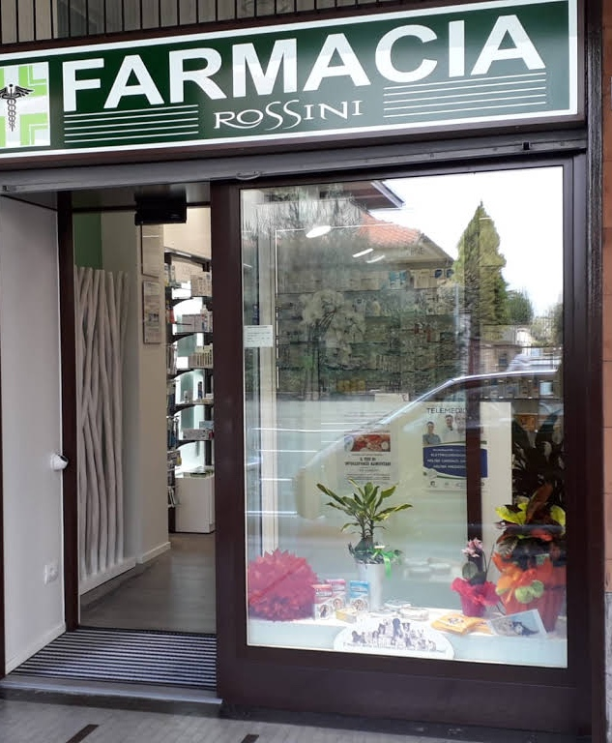
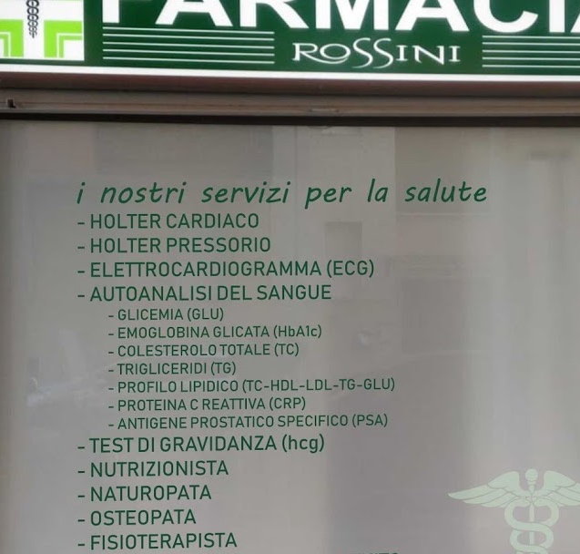

Slide 19
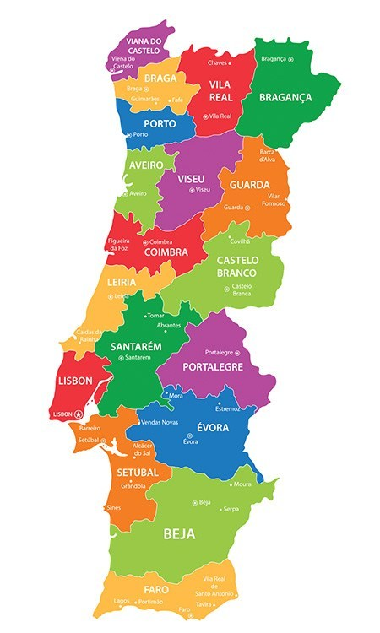
EXEMPLOS DE PAÍSES COM POCT EM FARMÁCIAS
Portugal
Portaria 1429/2007 / Portaria 97/2018
Glicemia
HbA1c
Lipídeos
Transaminases
Creatinina
Ácido Úrico
HIV
HCV
HBV
Portugal. Ministério da Saúde. Diário da República - Portaria n.º 97/2018 de 9 de abril. 1556–1557 (2018).

Slide 20
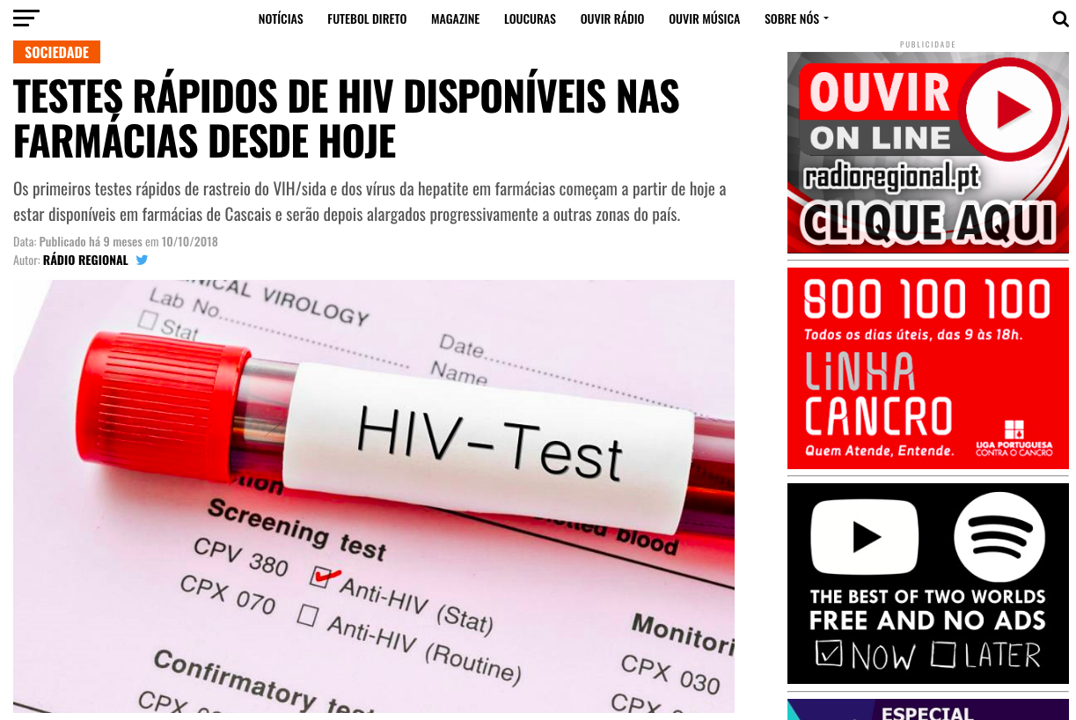
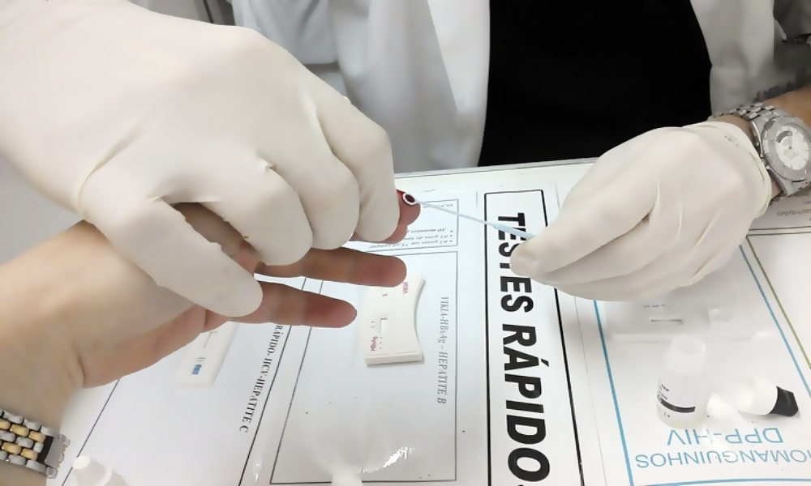

Slide 21
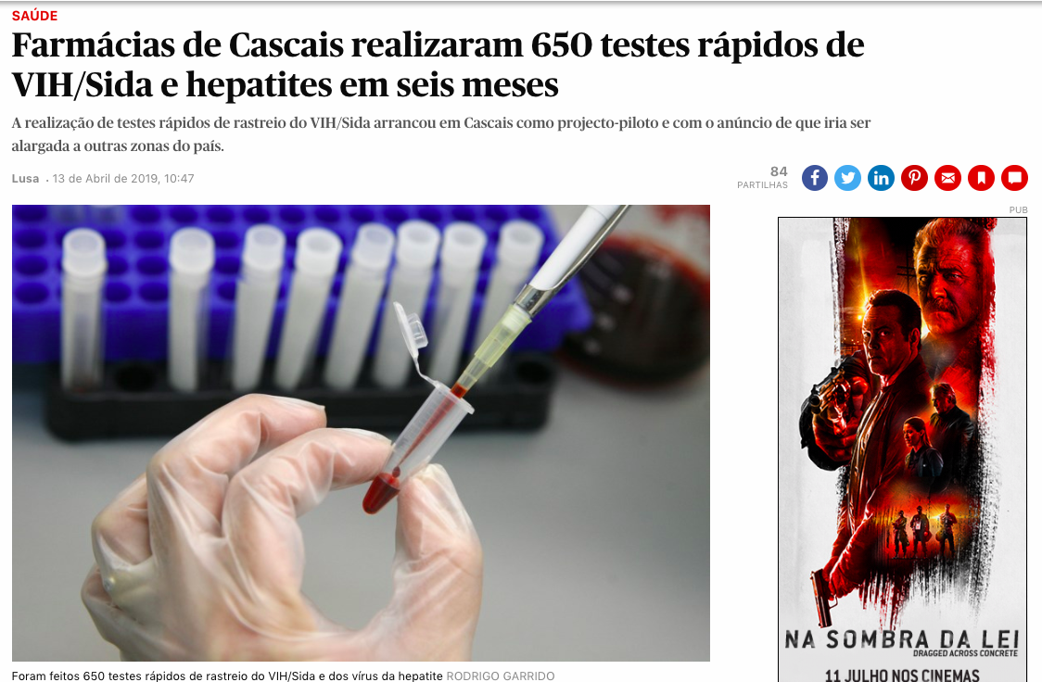

Slide 22
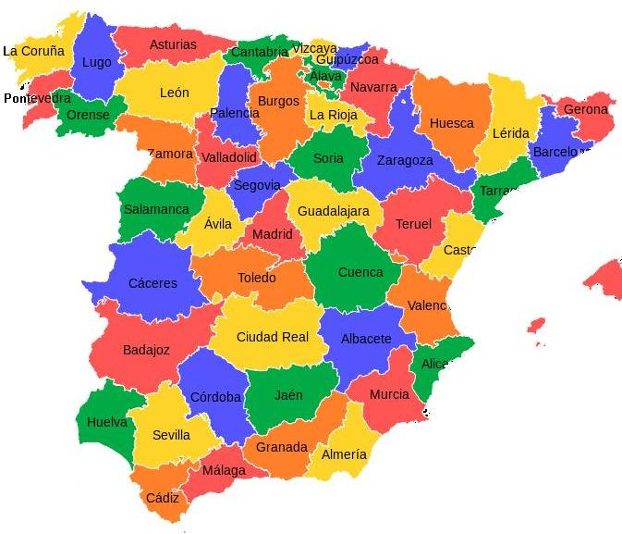
EXEMPLOS DE PAÍSES COM POCT EM FARMÁCIAS
Espanha
﻿Ley 16/1997 / Ley 29/2006 / Serviços profissionais definidos pelos ﻿Colegios Oficiales de Farmacéuticos
Rastreamento, detecção de fatores de risco e monitoramento de parâmetros:
Avaliação antropométrica
Pressão arterial
Glicose
Lipídeos
Ácido Úrico
Transaminases
Creatinina
Hemoglobina
RNI
HIV
Câncer Colorretal
Etc.
Consejo General de Colegios Oficiales de Farmacéuticos. Servicios farmacéuticos : Definición y remuneración. in 1–47 (2013).

Slide 23
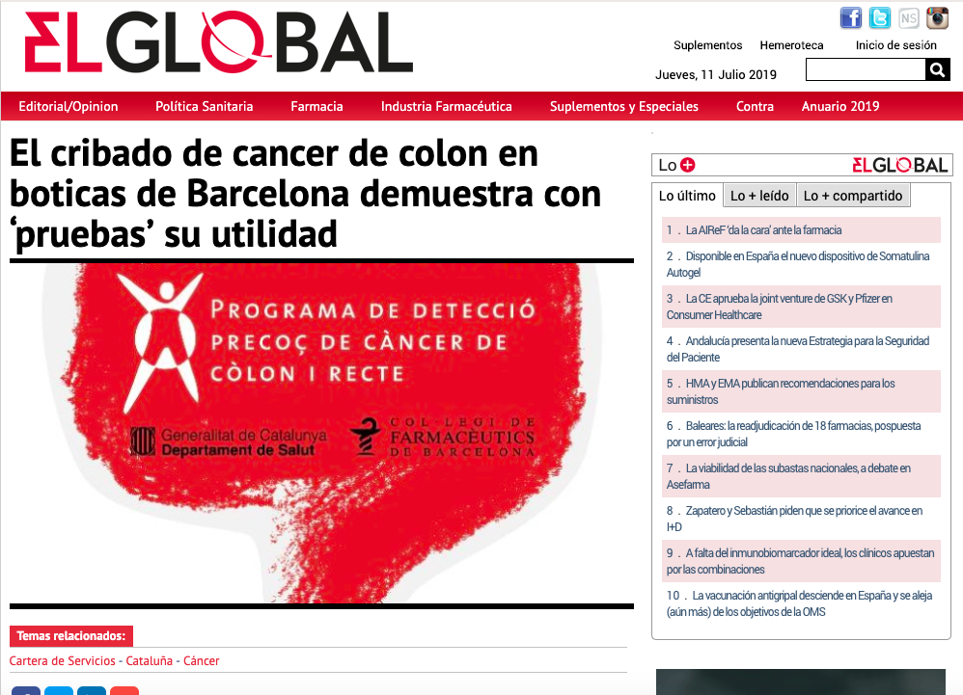

Slide 24
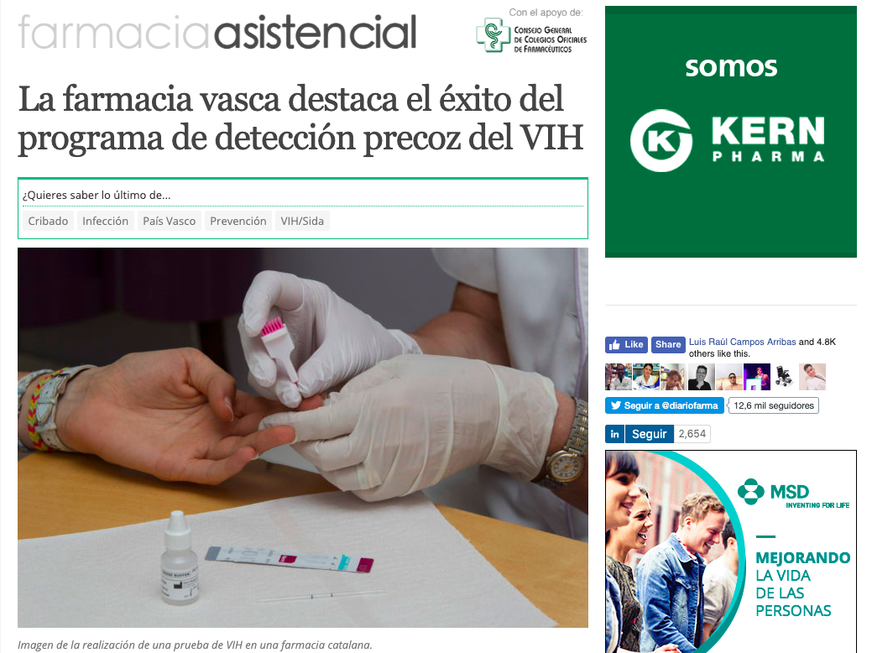

Slide 25
Benefícios do POCT em farmácias no rastreamento em saúde: ﻿
﻿﻿HIV Medicine: Espanha (2016)
Rastreamento de HIV em farmácias.
2.168
pacientes atendidos
As farmácias foram responsáveis por
6%
de todos os novos casos diagnosticados na região em 2011.
O programa se mostrou efetivo principalmente para homens heterossexuais, que costumam receber diagnóstico atrasado, e jovens que nunca haviam feito o teste antes.
16
farmácias em região urbana, em área com baixa prevalência de HIV
Fernández-Balbuena, S., Marcos, H., Pérez-Rubio, A., Hoyos, J., Belza, M., & de la Fuente, L. (2015). The rapid test in Spanish pharmacies: a novel programme to reach heterosexual men? HIV Medicine, 16(6), 362–369. https://doi.org/10.1111/hiv.12224

Slide 26
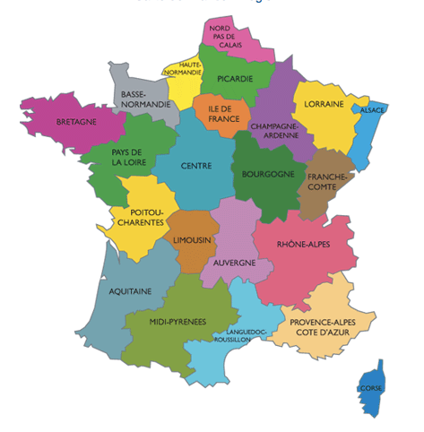
EXEMPLOS DE PAÍSES COM POCT EM FARMÁCIAS
França
﻿ ﻿JORF n°0181 du 5 août 2016 texte n°47
Farmácias podem oferecer POCT em um espaço de confidencialidade.
Exemplos:
Glicemia
Estreptococos Grupo A
Influenza A/B
France & Ministre des solidarités et de la santé. Arrêté du 1er août 2016 déterminant la liste des tests, recueils et traitements de signaux biologiques qui ne constituent pas un examen de biologie médicale, les catégories de personnes pouvant les réaliser et les conditions de réalisation de certains de. (2016).

Slide 27
Benefícios do POCT em farmácias no rastreamento em saúde: ﻿
European Journal of Clinical Microbiology & Infectious Diseases: França (2018)
Rastreamento de Estreptococos Grupo A em farmácias, em adultos sintomáticos, com protocolo de encaminhamento definido.
8,3%
dos pacientes testados foram positivos para Strepto Grupo A
Todos foram consultados pelo médico e receberam antibiótico
96,5%
Dos pacientes com teste negativo não necessitaram consulta médica posterior e não precisaram receber antibiótico.
559
pacientes atendidos
em 6 meses
98
farmácias participantes
Demoré, B., Tebano, G., Gravoulet, J., Wilcke, C., Ruspini, E., Birgé, J., … Malblanc, S. (2018). Rapid antigen test use for the management of group A streptococcal pharyngitis in community pharmacies. European Journal of Clinical Microbiology & Infectious Diseases, 37(9), 1637–1645. https://doi.org/10.1007/s10096-018-3293-8.

Slide 28
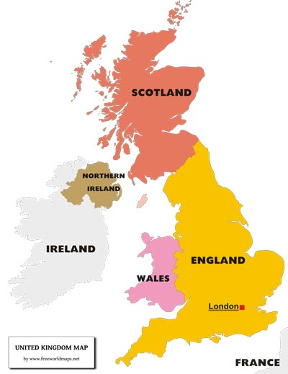
EXEMPLOS DE PAÍSES COM POCT EM FARMÁCIAS
UK/País de Gales
﻿PTHB / CDP 015 / 2018
Glicose e cetonas
Urinálise por tiras
Teste de gravidez
Coagulação
PCR (Proteína C Reativa)
Creatinina
Lactato
HbA1c
Hemoglobina
Doenças infecciosas (HIV, HCV, etc.)
Bilirrubina
Lipídeos
Etc.
NHS Wales. PTHB / CDP 015. Policy on the management of point of care testing (POCT) - What, when and how? (2018).

Slide 29
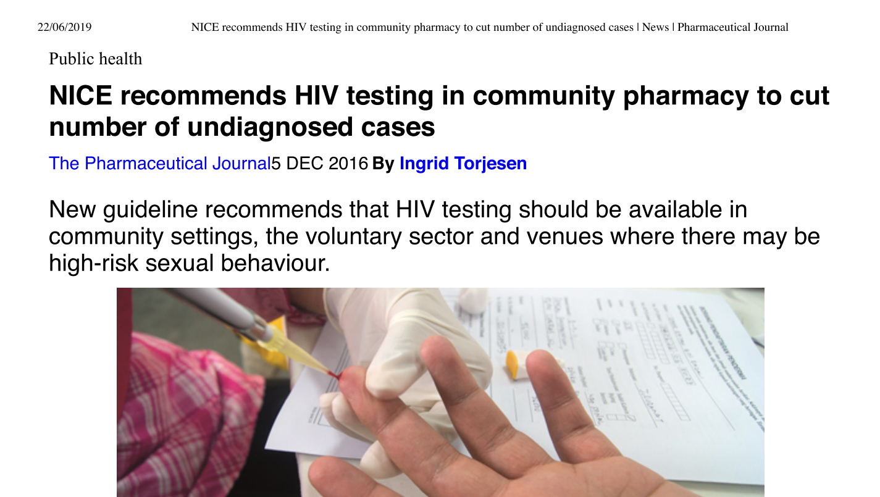
National Institute for Health and Care Excellence (NICE/UK) recomenda teste rápido de HIV nas farmácias
﻿http://www.pharmaceutical-journal.com/news-and-analysis/news/nice-recommends-hiv-testing-in-community-pharmacy-to-cut-number-of-undiagnosed-cases/20202040.article

Slide 30
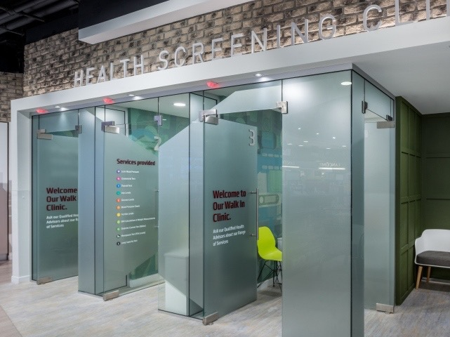

Slide 31
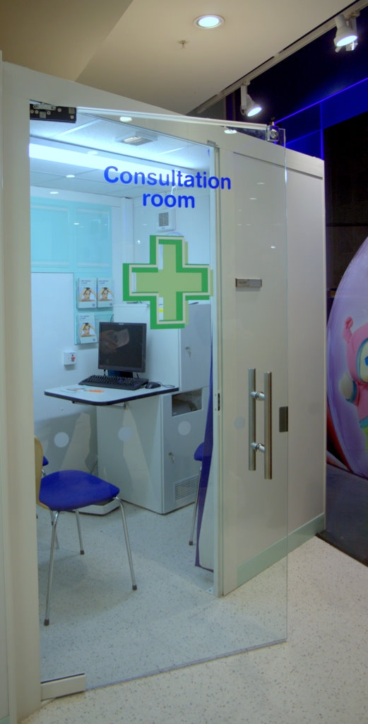
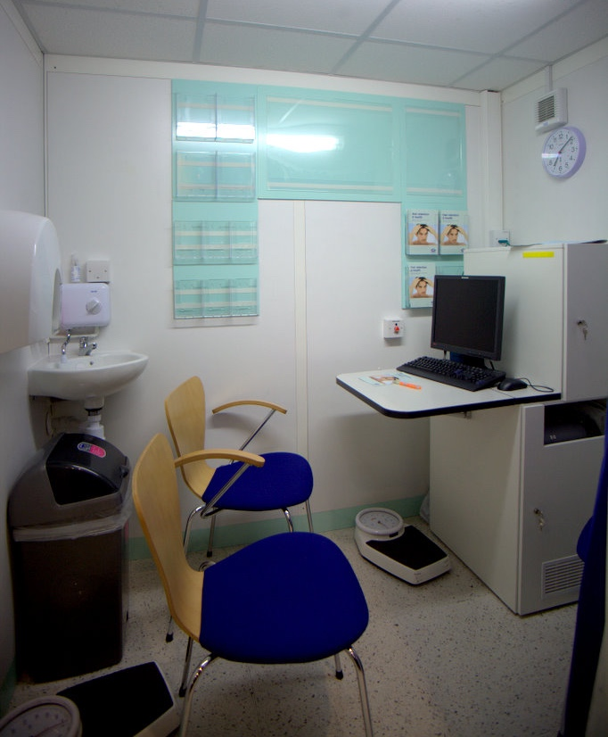

Slide 32
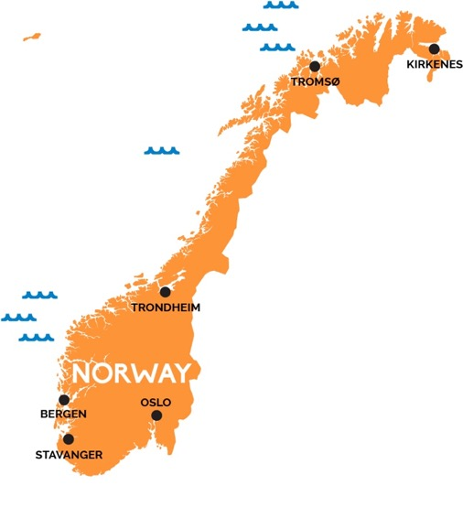
Benefícios do POCT em farmácias no rastreamento em saúde: ﻿
Noruega
﻿Serviços de point-of-care mais comuns encontrados em farmácias
Glicemia
HbA1c
Colesterol Total
Perfil Lipídico
Gravidez (beta-HCG)
Câncer colorretal (sangue oculto)
Outros
Hovland, R. (2014). Farmasøyttjenester. Pasientrettede tjenester som tilbys av apotekfarmasøyter. En oversikt over status internasjonalt. Retrieved from http://www.apotek.no/Files/Filer_2014/Rapporter/2014-05-06 Rapport farmasøyttjenester.pdf

Slide 33
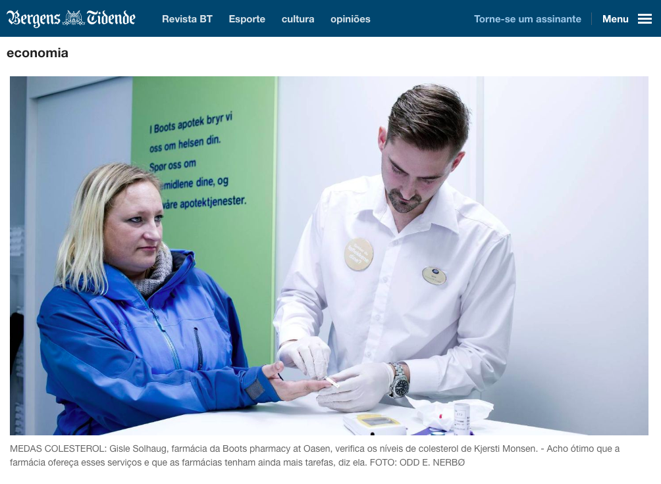
Farmacêutico da farmácia Boots, na Noruega, verifica os níveis de colesterol.
“Acho ótimo que a farmácia ofereça esses serviços e que os farmacêuticos tenham novas atribuições”, relata a paciente da matéria.
https://www.bt.no/nyheter/okonomi/i/R6Wox/Apotekene-vil-ta-over-legens-jobb

Slide 34
Benefícios do POCT em farmácias no rastreamento em saúde: ﻿
European Journal of Public Health: Noruega (2019)
Rastreamento de Glicemia e Colesterol Total em farmácias
8,3%
Resultados de Colesterol Total
acima de 240 mg/dl
40%
Da população atendida nunca havia feito um teste de colesterol total ou glicemia antes
20.743
pacientes atendidos
149
farmácias participantes
Svendsen, K., Jacobs Jr, D. R., Røyseth, I. T., Garstad, K. W., Byfuglien, M. G., Granlund, L., … Retterstøl, K. (2019). Community pharmacies offer a potential high-yield and convenient arena for total cholesterol and CVD risk screening. European Journal of Public Health, 29(1), 17–23. https://doi.org/10.1093/eurpub/cky190

Slide 35
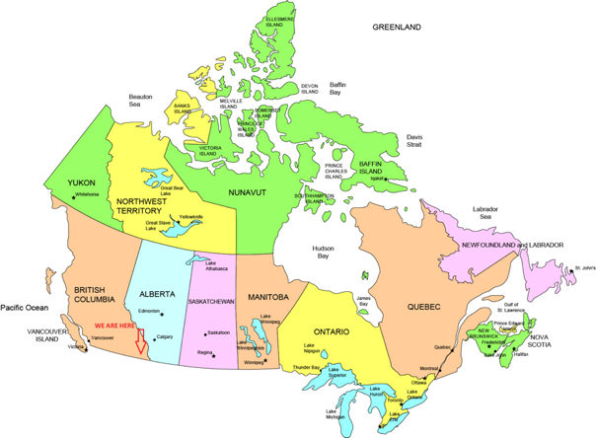
EXEMPLOS DE PAÍSES COM POCT EM FARMÁCIAS
Canadá
﻿Autorização de farmacêuticos para POCT em farmácias pode variar conforme província.
Mais comuns:
Glicemia
HbA1c
Colesterol e Perfil lipídico
TSH (Tireóide)
H. Pylori
Estreptococos Grupo A
Influenza A/B
Albuminúria
HIV
Papastergiou, J. Point-of-care screening programs in community pharmacy practice: An innovative approach to improving patient care. in Canadian Pharmacists Conference 2015 87 (2015).

Slide 36
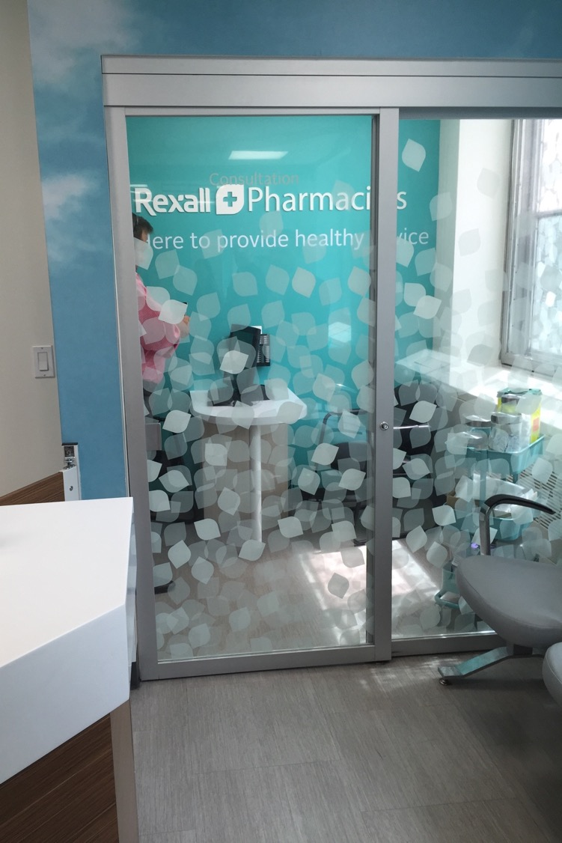
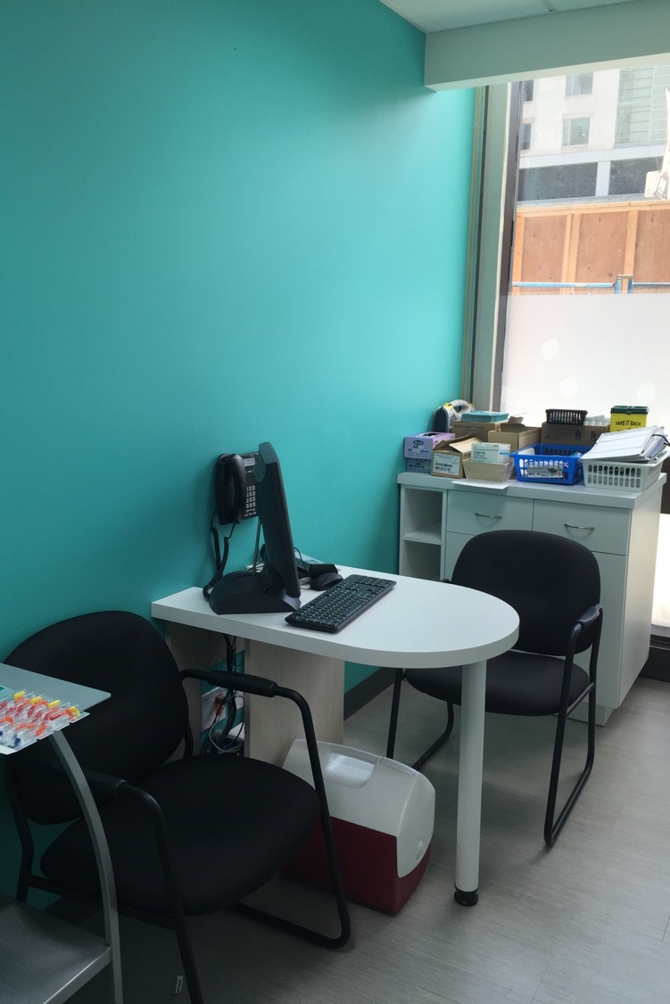

Slide 37
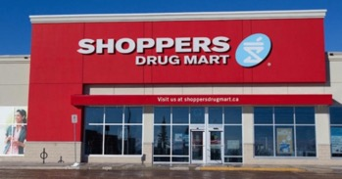
Benefícios do POCT em farmácias no rastreamento em saúde: ﻿
International Journal of Pharmacy Practice: Canada (2016)
Teste de HbA1c em farmácias para pacientes com diagnóstico prévio de diabetes mellitus, feito pelo farmacêutico
40,9%
A1c >7 e <9%
15,8%
Igual ou acima de 9%
Intervenções do farmacêutico:
Orientação sobre os resultados
Encaminhamento ao médico
Aconselhamento sobre estilo de vida
Início de acompanhamento
871
pacientes atendidos
Rede
﻿Shoppers
DrugMart
Papastergiou, J., Folkins, C., & Li, W. (2016). Community pharmacy-based A1c screening: A Canadian model for diabetes care. International Journal of Pharmacy Practice, 24(3), 189–195. https://doi.org/10.1111/ijpp.12228

Slide 38
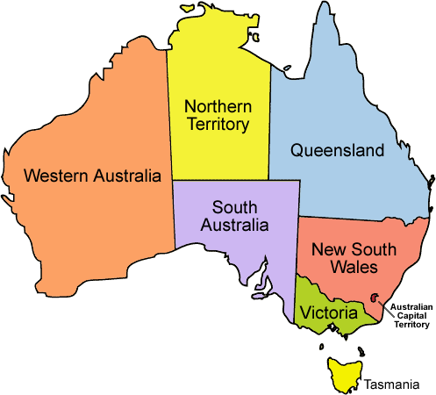
EXEMPLOS DE PAÍSES COM POCT EM FARMÁCIAS
Austrália
﻿POCT autorizado no contexto dos serviços do farmacêutico na farmácia: rastreamento e monitoramento.
HIV
Câncer colorretal
Glicemia, HbA1c
Perfil Lipídico
RNI / Coagulação
Densitometria óssea*
Função Pulmonar / Espirometria*
Etc.
The Pharmacy Guild of Australia. Health Checks – Screening and Monitoring C – In-pharmacy Health Services and Programs. (2015).
*Também enquadrados como POCT na Australia

Slide 39
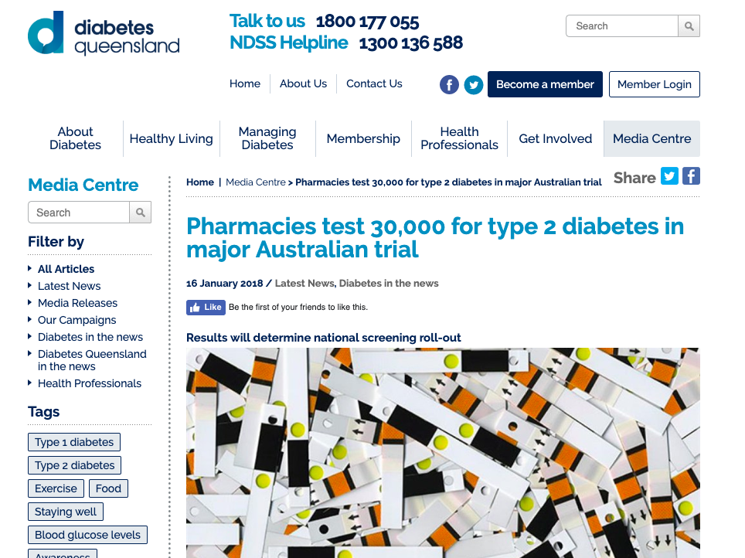

Slide 40
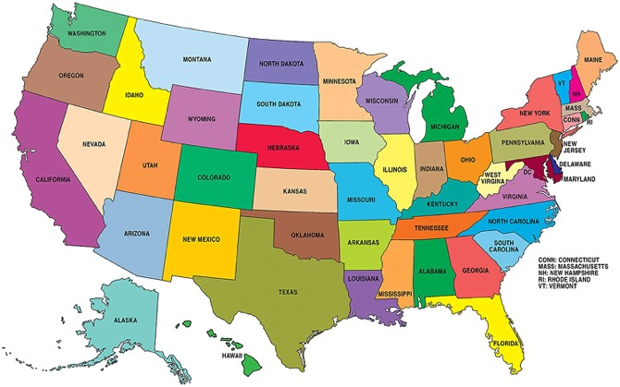
EXEMPLOS DE PAÍSES COM POCT EM FARMÁCIAS
Estados Unidos
Farmácias registradas podem realizar POCT -﻿Clinical Laboratory Improvement Amendments (CLIA) waived
Glicemia, HbA1c, Lipídeos, TSH, Ácido Úrico, Creatinina, Ureia, Bilirrubina, hematócrito, LH, Beta-HCG, etc.
Estreptococos Grupo A
Influenza A/B
HIV
HCV
Sífilis
Helicobacter Pylori
RSV (Vírus Sincicial Respiratório)
Etc.
U.S. Food and Drug Administration. Public Health Advisory. CLIA - Clinical Laboratory Improvement Amendments - Currently Waived Analytes. FDA 9 (2018).

Slide 41
Benefícios do POCT em farmácias no rastreamento em saúde: ﻿
﻿
﻿Public Health Reports: USA (2018)
Rastreamento de HIV em farmácias, em horário estendido, em áreas de população de baixa renda.
Abordagem “No Wrong Door”.
46%
Dos pacientes nunca antes testados
0,8%
de testes positivos
84,6%
Dos pacientes positivos conectados com sucesso ao serviço de saúde.
3.630
pacientes atendidos
32
farmácias participantes
Collins, B., Bronson, H., Elamin, F., Yerkes, L., & Martin, E. (2018). The “No Wrong Door” Approach to HIV Testing: Results From a Statewide Retail Pharmacy–Based HIV Testing Program in Virginia, 2014-2016. Public Health Reports, 133(2_suppl), 34S-42S. https://doi.org/10.1177/0033354918801026

Slide 42
﻿
﻿﻿ ﻿Gastroenterology & Hepatology: USA (2017)
Benefícios do POCT em farmácias no rastreamento em saúde: ﻿
Rastreamento de Hepatite C (Anti-HCV) em farmácias, em adultos com fatores de risco.
8%
Pessoas com teste positivo
88%
Contatados em até 3 dias pós-teste para encaminhamento
62%
passaram por consulta com especialista médico em até 28 dias pós-teste.
1.298
pacientes testadas em 7 meses
45
farmácias participantes, situadas em 9 cidades.
Kugelmas, M., Pedicone, L. D., Lio, I., Simon, S., & Pietrandoni, G. (2017). Hepatitis C Point-of-Care Screening in Retail Pharmacies in the United States. Gastroenterology & Hepatology, 13(2), 98–104. Retrieved from http://www.ncbi.nlm.nih.gov/pubmed/28450816

Slide 43
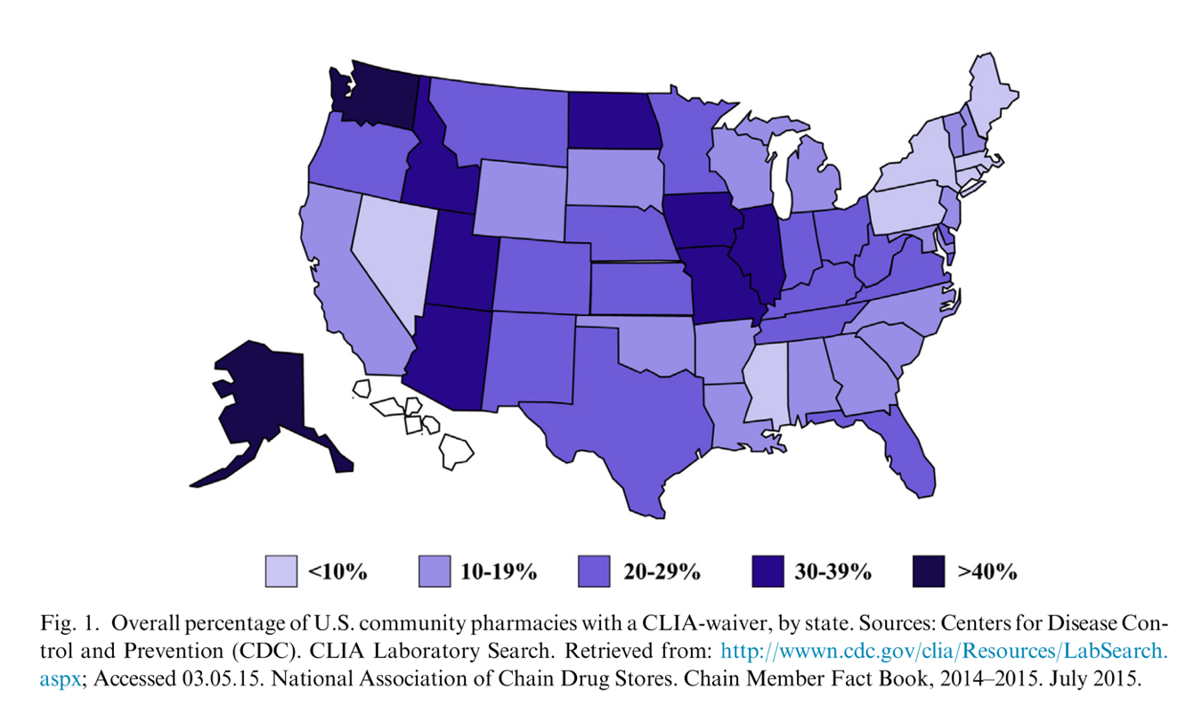
POCT será mais comum que vacinas. Mais de 10 mil farmácias já oferecem serviços de Point-of-Care Testing, de um total de 63 mil farmácias no país.
Dados de 2015. DOI ﻿10.1016/j.sapharm.2015.09.006

Slide 44
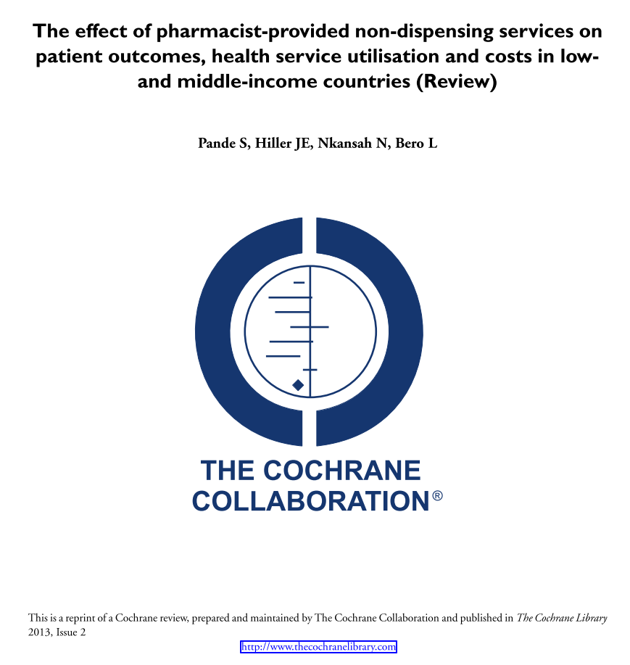
Cochrane
Revisão Sistemática
Os efeitos dos serviços farmacêuticos (além da dispensação) sobre desfechos dos pacientes, utilização do serviço de saúde e custo, em países em desenvolvimento.

Slide 45

Impacto do cuidado farmacêutico ambulatorial sobre desfechos em pacientes crônicos em comparação ao grupo controle (cuidado usual)
Pressão
Sistólica
Pressão
Diastólica
HbA1c
Colesterol
Total
Triglicerídeos
%
mmHg
mmHg
mg/dl
mg/dl
Pande S, Hiller JE, Nkansah N, Bero L. The effect of pharmacist-provided non-dispensing services on patient outcomes, health service utilisation and costs in low- and middle-income countries. Cochrane Database Syst Rev [Internet]. 2013 Jan;2:CD010398.
Available from: http://www.ncbi.nlm.nih.gov/pubmed/23450614

Slide 46
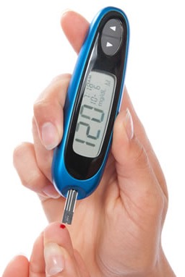
Os serviços farmacêuticos possuem eficácia comparável à maioria dos tratamento orais para diabetes tipo 2. É possível, assim, potencializar os efeitos do tratamento com a ajuda do farmacêutico.
%
-1,5 a -2,0
-1,5 a -2,0
-1,0 a -1,5
-1,0 a -1,5
-0,5 a -1,4
-0,8 a -1,2
-0,6 a -0,8
-0,5 a -1,0
-0,5 a -0,8
Biguanidas (ex. Metformina)
Sulfoniluréias (ex. Glibenclamida)
Glinidas (ex. Repaglinida)
Farmacêutico (Serviço clínico)
Glitazonas (ex. Pioglitazona)
GLP-1 análogos (ex. Liraglutida)
Inibidores DPP-IV (ex. Vidagliptina)
Inibidores SGLT-2 (ex. Dapagliflozina)
Inibidores Alfa-Glucosidase (ex. Acarbose)
Pande S, Hiller JE, Nkansah N, Bero L. The effect of pharmacist-provided non-dispensing services on patient outcomes, health service utilisation and costs in low- and middle-income countries. Cochrane Database Syst Rev [Internet]. 2013 Jan;2:CD010398.
Available from: http://www.ncbi.nlm.nih.gov/pubmed/23450614

Slide 47
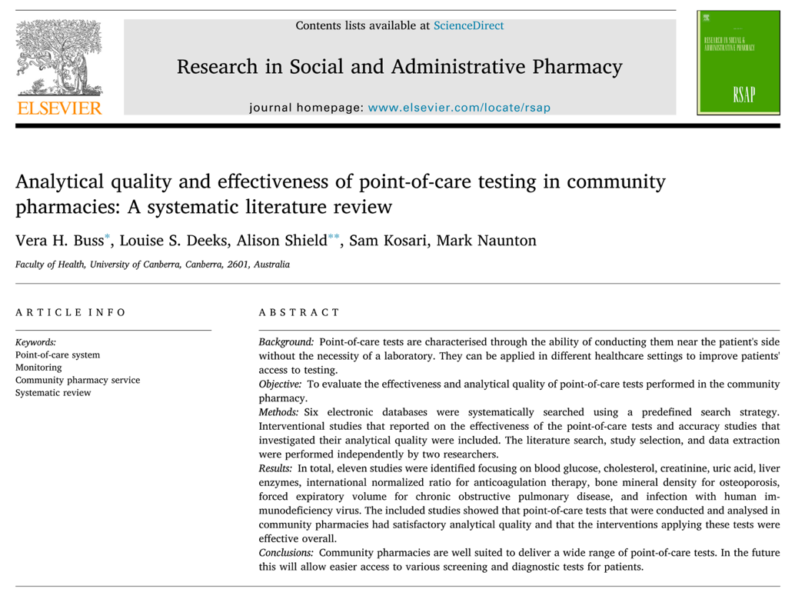
Revisão sistemática
Qualidade analítica e efetividade do point-of-care testing em farmácias (2019)
Fonte: Buss, V. H., Deeks, L. S., Shield, A., Kosari, S. & Naunton, M. Analytical quality and effectiveness of point-of-care testing in community pharmacies: A systematic literature review. Res. Soc. Adm. Pharm. 15, 483–495 (2019).

Slide 48

Revisão sistemática
Qualidade analítica e efetividade do point-of-care testing em farmácias (2019)
Conclusões dos autores
A revisão da literatura mostrou que as farmácias podem conduzir POCT com qualidade e efetividade satisfatórias.
Pacientes podem receber rastreamento (detecção oportuna), tratamento e acompanhamento, com potencial de redução de custos sociais e otimização do trabalho de outros profissionais da saúde.
POCT permite que os farmacêuticos compartilhem com os demais profissionais uma responsabilidade maior pelo cuidado do pacientes, gerando melhoria na continuidade do cuidado.
Estes resultados encorajam políticas de incentivo a programas de POCT nas farmácias para uma ampla gama de rastreamentos para fatores de risco e doenças.
Fonte: Buss, V. H., Deeks, L. S., Shield, A., Kosari, S. & Naunton, M. Analytical quality and effectiveness of point-of-care testing in community pharmacies: A systematic literature review. Res. Soc. Adm. Pharm. 15, 483–495 (2019).

Slide 49

E NO BRASIL?

Slide 50
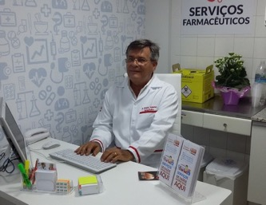
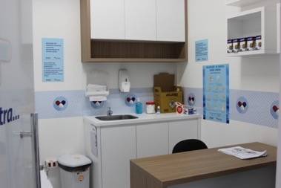
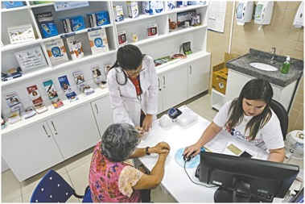

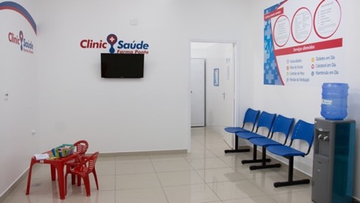
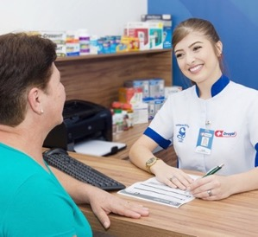
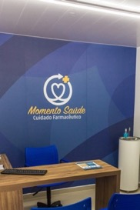
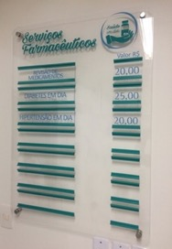
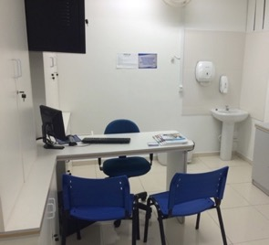
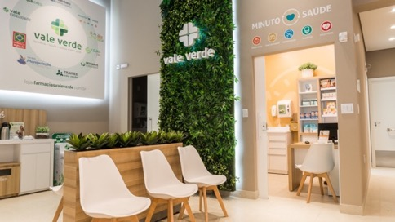
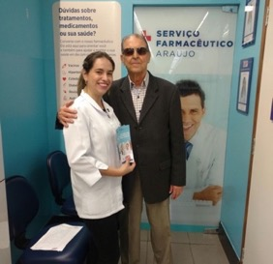
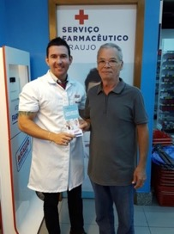
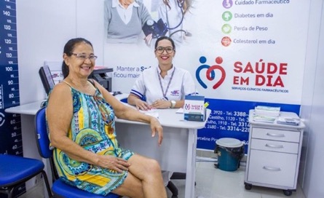
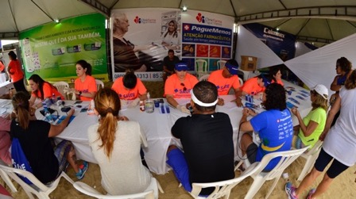
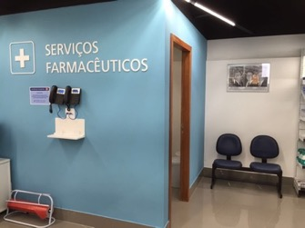
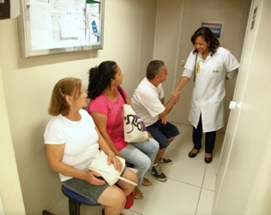
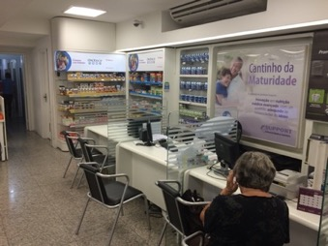

Slide 51
















Slide 52


Desde 2017, o número de farmácias com serviços farmacêuticos cresceu 212%

Slide 53


Rastreamento de casos suspeitos de Diabetes Mellitus: Novembro Diabetes Azul 2018

Slide 54





989
farmacêuticos, de
345
municípios
17.580
pacientes entre 20 e 79 anos, atendidos em todos os Estados e DF.

Slide 55



Slide 56

22,5%
(IC95% : 20,4─24,8)
A prevalência de glicemia elevada* no Brasil foi de 18,4%
A região com maior prevalência foi o Centro-Oeste (24,6%).
A região com menor prevalência foi o Sudeste (15,6%).
19,8 %
(IC95%:18,8─20,8)
24,6%
(IC95%: 22,4─27,0)
15,6%
(IC95%:14,7─16,5)
16,5
(IC95%:15,1─18,0)
Prevalência no Brasil: 18,4% (IC95%: 17,9─19,0%)
*Glicemia elevada: jejum>=100mg/dl ou casual >=140mg/dl

Slide 57


Slide 58



Minas Gerais / Contagem: janeiro a dezembro de 2018
1.912 testes rápidos realizados na Drogaria Araujo e
27% de pacientes encaminhados
ao médico com resultados alterados
Serviço | Total de atendimentos | Pacientes encaminhados ao médico por resultados alterados | % encaminham.
TESTE DE GLICEMIA | 967 | 349 | 36%
TESTE DE PERFIL LIPÍDICO | 367 | 71 | 19%
PSA- ANTÍGENO PROSTÁTICO ESPECÍFICO | 183 | 29 | 16%
TESTE DE COLESTEROL TOTAL | 153 | 26 | 17%
TESTE DE BETA HCG - GRAVIDEZ | 83 | 23 | 28%
TESTE COLESTEROL TOTAL + GLICEMIA | 67 | 12 | 18%
TESTE DE SÍFILIS | 65 | 8 | 12%
TESTE HEPATITE B - HBSAg | 27 | 2 | 7%
Informações gentilmente cedidas por:

Slide 59

O trabalho em contagem, no CEASA, conta com apoio da equipe de saúde pública local:
“A Drogaria Araujo vem orientando na sua unidade no Ceasa testes rápidos para PSA (próstata), hepatites B/C, sífilis, HIV, dengue e perfil lipídico, os quais tem sido de grande valia para toda a comunidade fixa e ambulante do Ceasa, possibilitando diagnósticos rápidos e intervenção médica precoce.”
Dr. Hudson Luiz Prado - Médico

Slide 60

Pesquisa: Cuidado farmacêutico e prestação de serviços de assistência à saúde em farmácias e drogarias
25 de junho a 13 de julho de 2019

Slide 61

Resultados
2.440
farmacêuticos/as
de farmácia
35,3
anos de idade,
em média
71,6%
mulheres
28,4% homens
TODOS
os Estados e DF

Slide 62

Resultados
Perfil. Enviaram contribuições profissionais representando redes de farmácias, farmácias independentes, públicas e privadas, da capital e do interior.
46,8%
Capital
37,7%
Interior
15,6%
Região
Metropolitana
2.440 farmacêuticos responderam a questionário online entre junho e julho de 2019.

Slide 63
Resultados
Há grande diversidade de serviços oferecidos à população
Temperatura corporal
42,3%
Acompanha.
Dislipidemia
28,0%
Acompanha.
diabetes
40,6%
Gestão do peso
30,9%
Avaliação antropomé-trica
26,2%
Campanhas de saúde
44,9%
Nebuliza-ção
6,1%
Acompanha.
hipertensão
41,6%
Pressão Arterial
72,7%
Acompanha.
Saúde Mental
10,0%
Acompanha
Asma
25,7%
Revisão da medicação
38,6%
Injetáveis
50,7%
Acomp.
Gestação/ Lactação
8,9%
Prescrição Farmacêutica
36,9%
Pequenos
Curativos
9,1%
Perfuração Lóbulo
46,1%
Teste de glicemia
51,2%
Cessação Tabagismo
31,4%
Adesão ao tratamento
25,7%
Conciliação
Medicamen-tos
27,7%
Domiciliar
7,9%
2.440 farmacêuticos responderam a questionário online entre junho e julho de 2019.

Slide 64

Resultados
Favoráveis ao POCT:
94,2%
Acha viável a realização de testes rápidos nas farmácias, pelo/a farmacêutico/a.
2.440 farmacêuticos responderam a questionário online entre junho e julho de 2019.

Slide 65
Resultados
Vacinação e testes rápidos são novos serviços que estão crescendo.
Dengue, Zika, Chikungunya
6,5%
HbA1c
4,4%
Beta - HCG
8,5%
Hepatite B, Hepatite C, influenza
6,5%
Perfil Lipídico
12,7%
Vacinação
7,5%
TSH
2,5%
PSA (Próstata)
5,3%
Teste de HIV
4,7%
Vacinação Extramuros
1,8%
2.440 farmacêuticos responderam a questionário online entre junho e julho de 2019.

Slide 66
Resultados
Vigilância sanitária e serviços de saúde nas farmácias.
94,2%
Disseram não ter recebido nenhum apoio da VISA para prestação de serviços de assistência farmacêutica e assistência à saúde na farmácia.
11,4%
Dos farmacêuticos foram proibidos pela VISA de prestar serviços, incluindo serviços básicos como pressão arterial, injetáveis e glicemia.
67,9%
Relataram que a VISA exigiu uma sala exclusiva para realização de algum tipo de serviço, por exemplo, vacinação.
2.440 farmacêuticos responderam a questionário online entre junho e julho de 2019.

Slide 67
Resultados
Houve elogios à VISA e as principais dificuldades relatadas foram:
“Proibição de vacinação na farmácia, mesmo com a RDC 197/2017, e proibição de vacinação extramuros”.
“Exigências de sala exclusiva e desfibrilador no local para aplicação de injetáveis”
“Demora para liberação de serviços, burocracia e muita falta de informação. Muitas vezes não tivemos justificativas técnicas para exigências”
“Sala exclusiva para serviços como nebulização, pressão arterial, injetáveis e vacinação”.
2.440 farmacêuticos responderam a questionário online entre junho e julho de 2019.

Slide 68
Resultados
Houve elogios à VISA e as principais dificuldades relatadas foram:
“Exigência de banheiro exclusivo (mesmo havendo banheiro para clientes na farmácia) e duas pias com água corrente na sala de vacinação exclusiva”.
“Desinformação e dificuldade para obtenção do CNES”
“Falta de entendimento sobre as atribuições do farmacêutico, alegando que o mesmo não é autorizado a prestar nenhum tipo de serviço”
“Proibição para realização de testes rápidos na farmácia”
2.440 farmacêuticos responderam a questionário online entre junho e julho de 2019.

Slide 69

Resultados
Infraestrutura. A maioria das farmácias dispõe de ambiente privativo para atendimento de pacientes, com até 6 m²
71,6%
Dispõe de sala para atendimento
90%
Apenas uma sala
33,3%
Inferior a 4m²
55,3%
Entre 4 e 6 m²
11,4%
Maior que 6 m²
2.440 farmacêuticos responderam a questionário online entre junho e julho de 2019.

Slide 70

Conclusões
A realização de POCT pelo farmacêutico em farmácias é parte de algo maior, e não é uma novidade. O Brasil está atrasado nesse ponto em relação ao restante do mundo.
Há extensa literatura científica mostrando resultados favoráveis do POCT em farmácias, incluindo qualidade analítica, para fins de rastreamento em saúde e acompanhamento do tratamento.
No Brasil, farmacêuticos já realizam uma série de serviços de saúde nas farmácias, mas encontram dificuldades em relação à liberação desses serviços. Mais padronização na fiscalização ajudaria.
Testes rápidos feitos com qualidade podem proporcionar acesso melhor e mais rápido a cuidados com a saúde. Devemos aproveitar a imensa capacidade instalada das farmácias e profissionais farmacêuticos.

Slide 71
Uso dos dispositivos
Point-of-Care Testing
em Farmácias
CASSYANO CORRER
BPharm, MSc, PhD
cassyano.correr@gmail.com

